Slide 1

Registrar y mantener información médica
Instructivo
Universidad Señor de SIPAN
Julio, 2026

Slide 2
Gestionar persona natural
01 | Overview
02 | Configuraciones
03 | Registrar y mantener información médica
04 | Resumen

Slide 3
Overview
Gestionar persona natural

Slide 4

Overview: Mapa de capacidades
Gestionar persona natural

Slide 5
Overview: Capacidad operativa Accesibilidad para Estudiantes
Gestionar persona natural
Gestión de Información médica

Slide 6
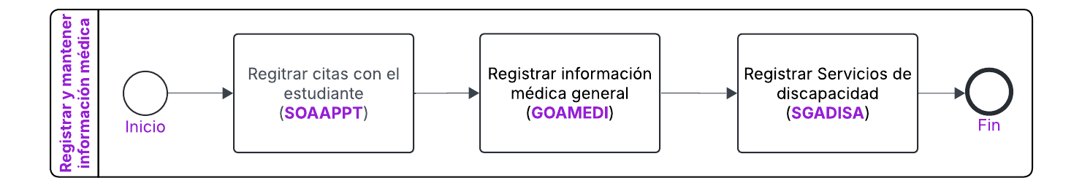
Overview: Procedimiento Registrar y mantener la información médica

Slide 7

Overview: Proceso gestionar persona natural
Gestiona persona natural
Todo LAC

Slide 8
CONFIGURACIONES
Gestionar persona natural

Slide 9
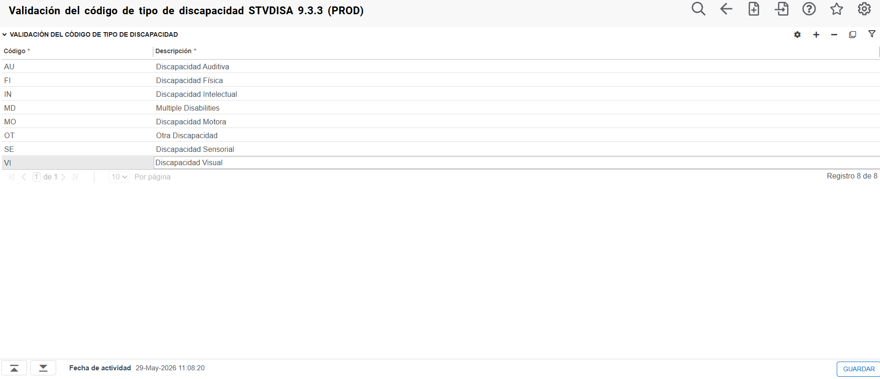
Configuraciones: Validación del código de tipo de discapacidad (STVDISA)
1
2
3
Para crear un nuevo registro que identifique una discapacidad, tenga en cuenta:
Presione la opción Insertar (+)
Código: campo de 2 caracteres que identificará la discapacidad. No puede ser nulo y debe ser único.
Ingrese la descripción de la capacidad. Máximo 30 caracteres.
Guarde los datos.
4

Slide 10
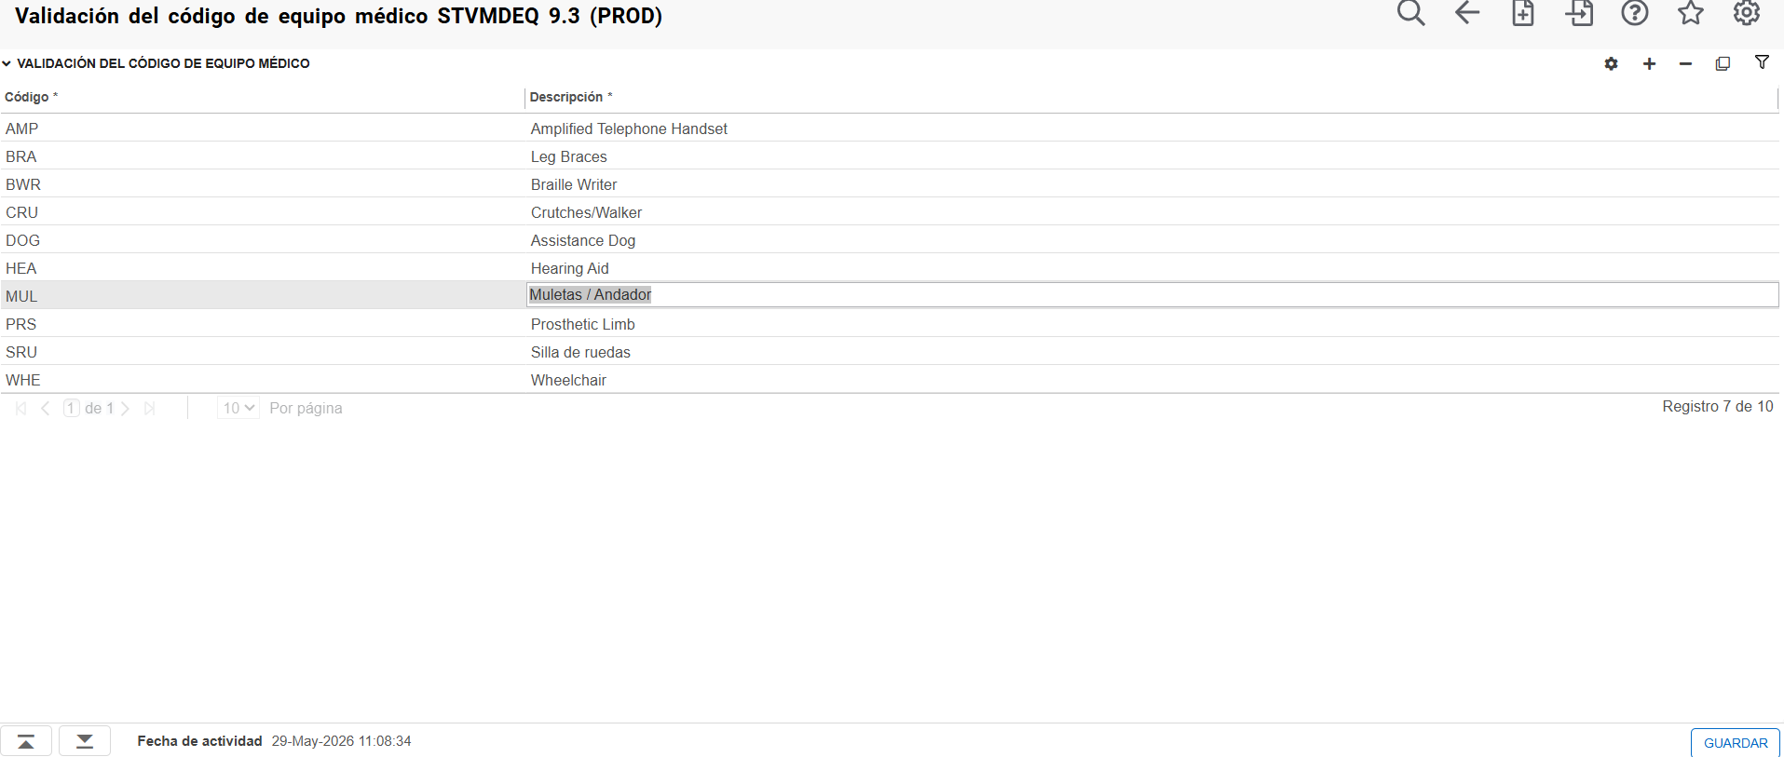
Configuraciones: Validación del código de equipo médico (STVMDEQ)
1
3
2
Codifique los equipos médicos que puede requerir un estudiante. Para crear un nuevo registro, tenga en cuenta:
Presione la opción Insertar (+)
Código: campo de 3 caracteres que identificará el equipo médico. No puede ser nulo y debe ser único.
Ingrese la descripción. Máximo 30 caracteres.
Guarde los datos.
4

Slide 11
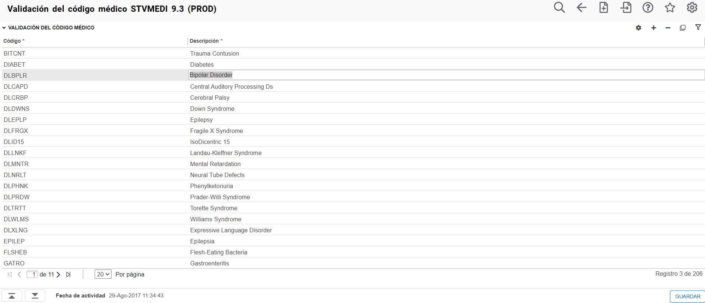
Configuraciones: Validación del código médico (STVMEDI)
1
2
3
Para crear una condición médica que pueda tener un estudiante, tenga en cuenta:
Presione la opción Insertar (+)
Código: campo de 10 caracteres. No puede ser nulo y debe ser único.
Ingrese la descripción. Máximo 30 caracteres.
Guarde los datos.
4

Slide 12
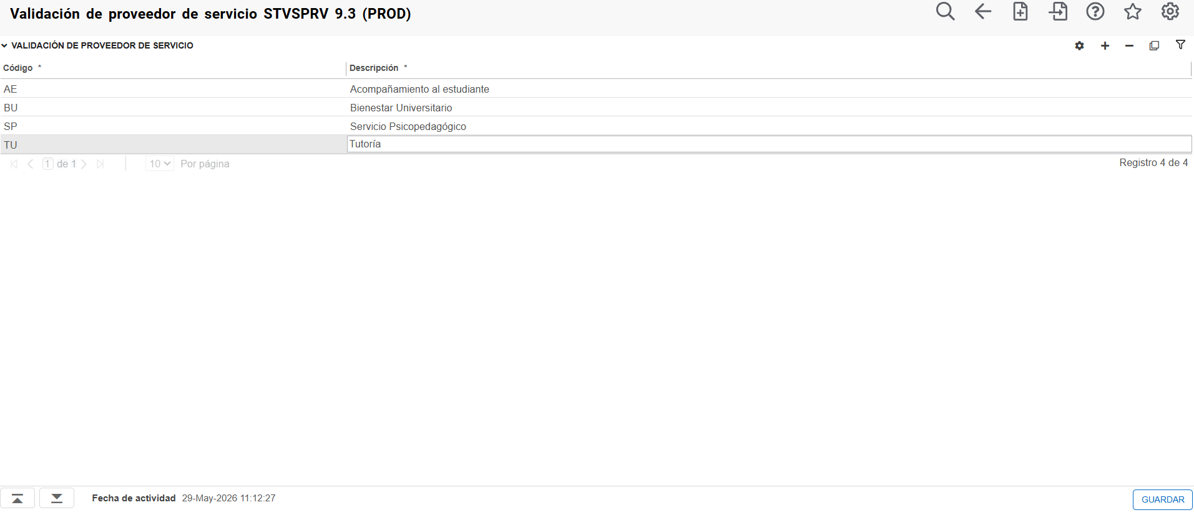
Configuraciones: Validación de proveedor de servicio (STVSPRV)
1
2
3
Para crear una unidad de apoyo al estudiante, tenga en cuenta:
Presione la opción Insertar (+)
Código: campo de 2 caracteres. No puede ser nulo y debe ser único.
Ingrese la descripción. Máximo 30 caracteres.
Guarde los datos.
4

Slide 13
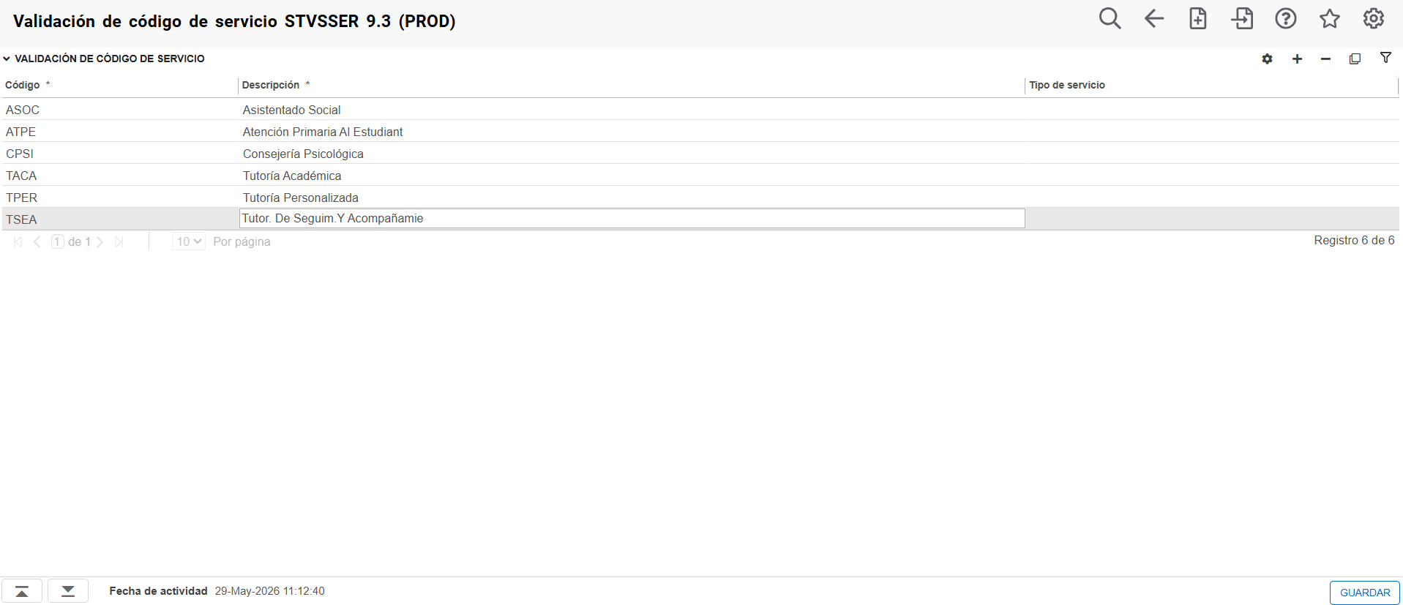
Configuraciones: Validación de código de servicio (STVSSER)
1
2
3
Para crear los códigos de servicio que se le pueden brindar al estudiante, tenga en cuenta:
Presione la opción Insertar (+)
Código: campo de 4 caracteres. No puede ser nulo y debe ser único.
Ingrese la descripción. Máximo 30 caracteres.
Guarde los datos.
4

Slide 14
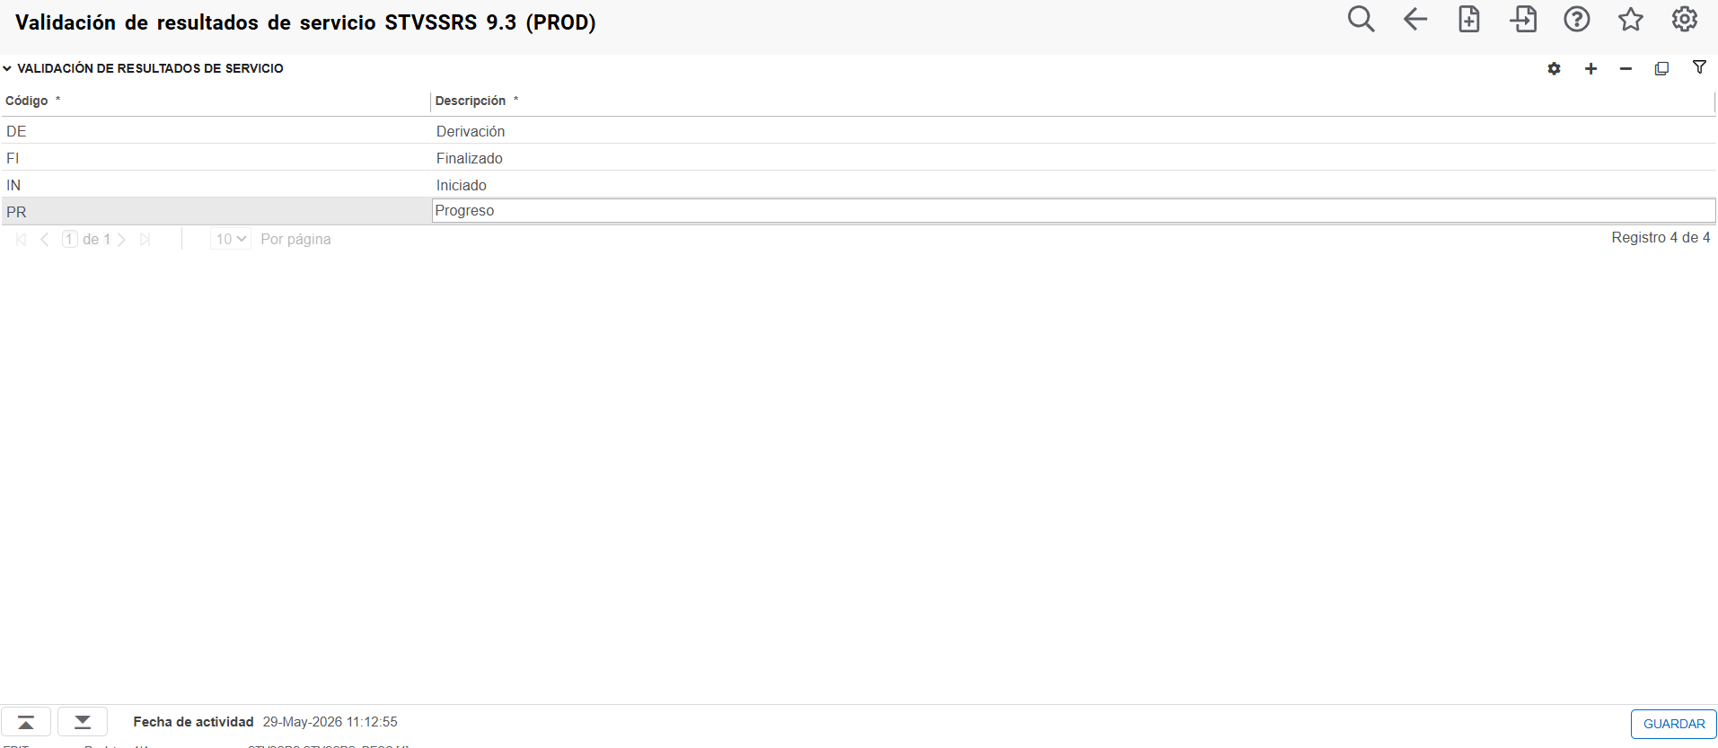
Configuraciones: Validación de resultados de servicio (STVSSRS)
1
2
3
Para crear el estado del resultado en que puede quedar un servicio que se le pueden brindar al estudiante, tenga en cuenta:
Presione la opción Insertar (+)
Código: campo de 2 caracteres. No puede ser nulo y debe ser único.
Ingrese la descripción. Máximo 30 caracteres.
Guarde los datos.
4

Slide 15
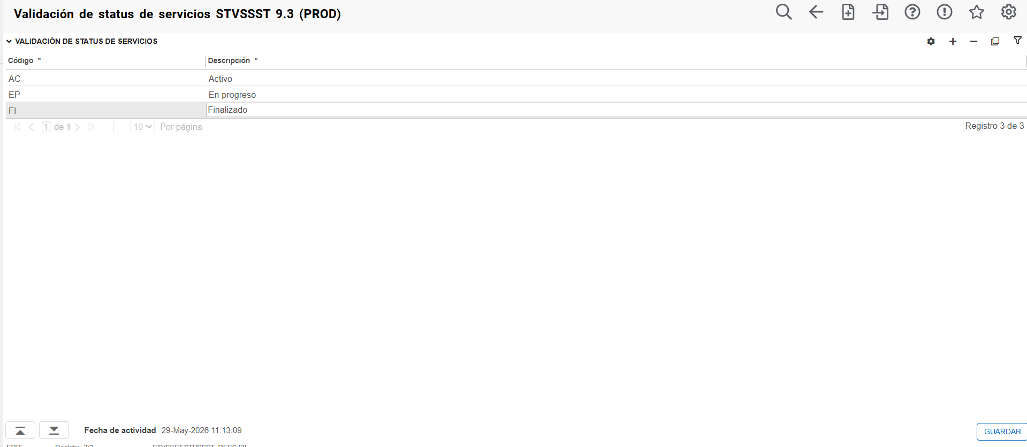
Configuraciones: Validación de resultados de servicio (STVSSRS)
1
2
3
Para crear el estado en que puede quedar un servicio que se le pueden brindar al estudiante, tenga en cuenta:
Presione la opción Insertar (+)
Código: campo de 2 caracteres. No puede ser nulo y debe ser único.
Ingrese la descripción. Máximo 30 caracteres.
Guarde los datos.
4

Slide 16
Citas/Contactos de persona

Slide 17
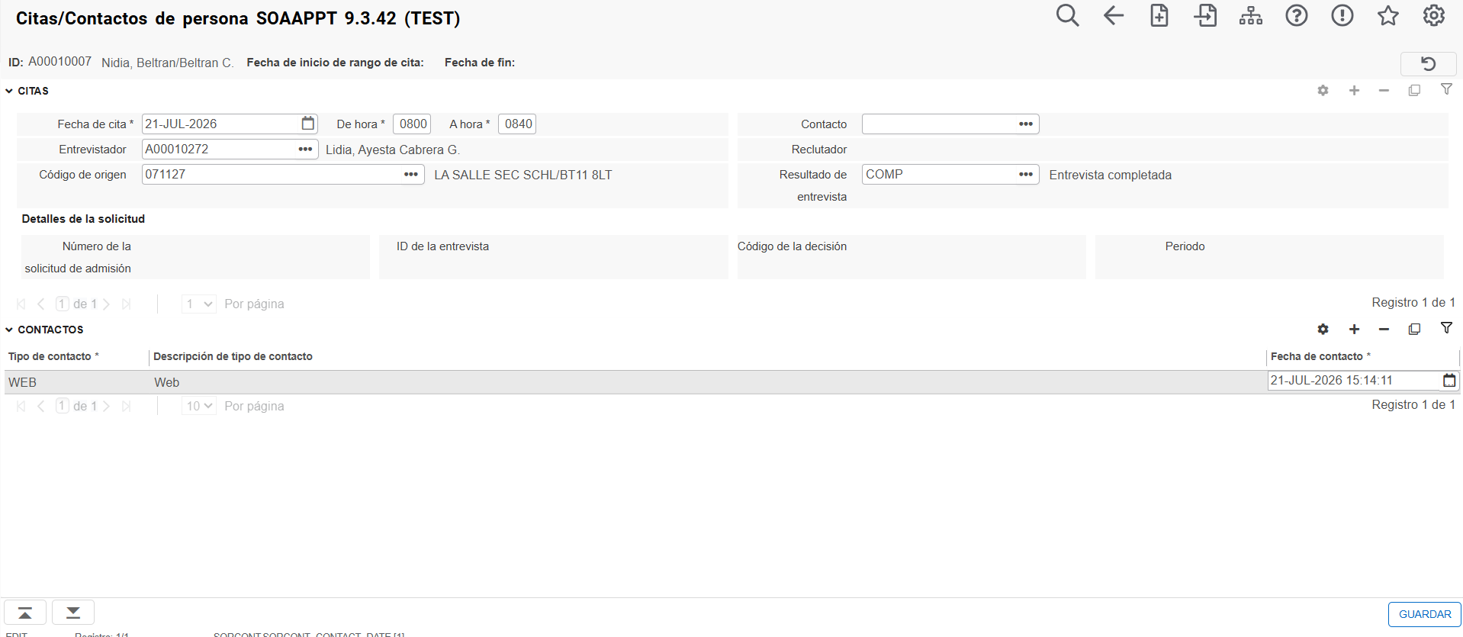
Citas/Contactos de persona (SOAAPPT)
1
2
3
4
5
En los bloques de citas:
1. Fecha de cita, De hora, A hora: ingrese el día, hora inicial y final de la cita o entrevista.
2. Código de origen: puede ingresar la Universidad o Institución de procedencia.
4. Resultado de Entrevista: ingrese que resultado que obtuvo el estudiante.
5. Tipo de contacto: por que medio se contacto al estudiante

Slide 18
Información médica GOAMEDI

Slide 19
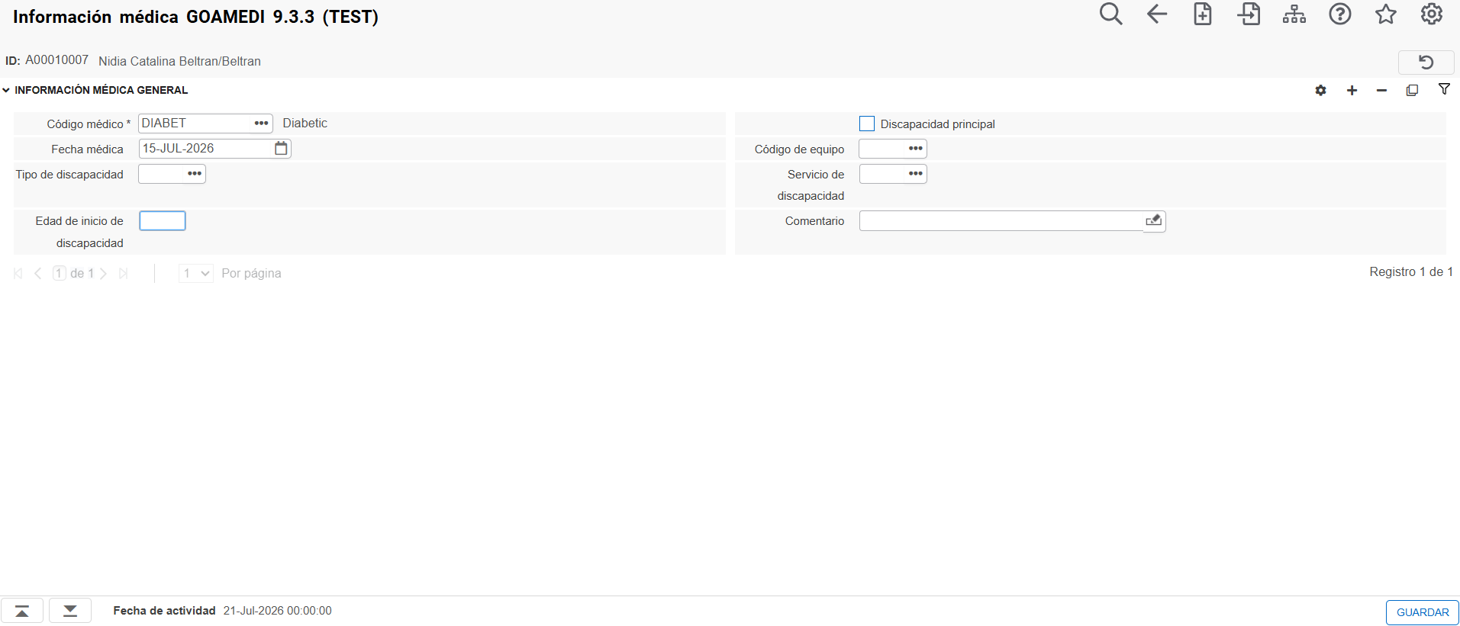
Información médica (GOAMEDI)
1
2
Está página se puede utilizar par ingresar información de las enfermedades que tenga un estudiante. Tenga en cuenta:
Código médico: enfermedad que tiene el estudiante. Depende de STVMEDI.
Fecha médica: Fecha en que fue detectada la enfermedad.
Guarde la información
3

Slide 20
Información médica GOAMEDI

Slide 21
Servicios de discapacidad del alumno(SGADISA)
1
2
3
Está página permite mantener un historial de las discapacidades que pueda tener un estudiante, por periodo académico:
ID: Ingrese o busque el estudiante al que desea registrar una discapacidad.
Periodo: Ingrese el periodo a partir del cual empieza la incapacidad. Se puede dejar en blanco
Seleccione IR

Slide 22
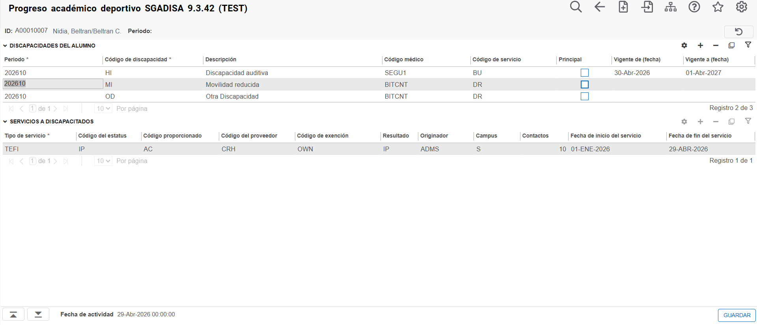
Servicios de discapacidad del alumno(SGADISA)
4
5
6
7
8
9
Tenga en cuenta:
4. Periodo: Periodo en que se reporta la incapacidad. Depende de STVTERM
5. Código de la discapacidad: indique la discapacidad que presenta el estudiante. Depende de STVDISA, la descripción se autocompletará.
6. Código médico: Seleccione o ingrese el código médico correspondiente. Este puede representar la enfermedad relacionada con la discapacidad o el seguro médico que brinda cobertura al estudiante. La información disponible depende de la configuración definida en STVMEDI.
7. Código del servicio: indicar la unidad de apoyo de la Institución. Depende de STVSPSR
8. Vigencia de(fecha): fecha de inicio con el seguro
9 . Vigencia a(fecha): fecha final del seguro.

Slide 23
Servicios de discapacidad del alumno(SGADISA)
10
11
12
13
14
15
16
17
18
19
20
Tenga en cuenta:
10. Tipo de servicio: Indique si al estudiante se le presto algún servicio. Ejem: Terapia Física o Asesoría.
11. Código del estatus: indique si el servicio se encuentra activo o finalizado. Depende de STVSSST.
12. Código Proporcionado: Seleccione o ingrese si el servicio fue aceptado o rechazado. Depende de STVSEPR.
13. Código del Proveedor: indicar la unidad de apoyo de la Institución que le está prestando el servicio. Depende de STVSPRV
14. Código de exención: no se utilizará.
15. Resultado: resultado del servicio prestado. Depende de STVSSRS.
Originador: Se puede indicar que dependencia o Unidad solicito el servicio.
Campus: la sede dónde fue atendido el servicio. Depende de STVCAMP
Contactos: cuantas fueron aprobadas al estudiante al estudiante.
Fecha inicio del servicio
Fecha de fin del servicio
Guarde la información
21

Slide 24
ResumenGOAMEDI

Slide 25
RESUMEN
SGADISA – Discapacidad del Estudiante: página utilizada para registrar y administrar la información relacionada con las discapacidades de los estudiantes.
  Permite ingresar datos como el tipo de discapacidad, fechas de vigencia, códigos médicos asociados y demás información requerida para el seguimiento y cumplimiento de normativas institucionales.
GOAMEDI – Validación de Códigos Médicos: página para consultar y realizar el mantenimiento de las enfermedades que pueda tener un estudiante.
SOAAPPT Citas/Contactos de persona: Página utilizada para registrar, consultar y dar seguimiento a las citas, entrevistas, reuniones o contactos realizados con los estudiantes.

Slide 26
MUCHAS GRACIAS
Nidia Beltran
nidia.beltran@ellucian.com

